Slide 1
JDBC
Java DataBase Connectivity

Slide 2
Cos’é JDBC?
JDBC è una libreria Java, costituita da una serie di API che forniscono uno strato di accesso verso i più svariati Database. La potenza di JDBC è incentrata sul fatto che è possibile interfacciare qualunque DataBase (che abbia, naturalmente, il supporto di un driver JDBC) utilizzando lo stesso codice e gli stessi metodi messi a disposizione dalle API.

Slide 3
DAO
Data Access Object (Oggetti di Accesso Dati)

Slide 4
Cos’é un DAO?
In informatica, nell'ambito della programmazione Web, il DAO (Data Access Object) è un pattern architetturale per la gestione della persistenza: si tratta fondamentalmente di una classe con relativi metodi che rappresenta una tabella di un database, usata principalmente in applicazioni web.
L’utilizzo principale é quello di stratificare e isolare l'accesso ad una tabella tramite query (poste all'interno dei metodi della classe) ovvero al data layer da parte della business logic creando un maggiore livello di astrazione ed una più facile manutenibilità. I metodi del DAO con le rispettive query dentro verranno così richiamati dalle classi della business logic.

Slide 5
DTO
Data Transfer Object (Oggetti di Trasferimento Dati)

Slide 6
Cos’é un DTO?
Il pattern DTO (Data Transfer Object) suggerisce ti utilizzare oggetti diversi dai modelli di dominio per trasferire i dati da back-end a front-end. Può essere utile quando si vuole alleggerire il carico di dati trasferiti, portando a front-end solo i dati realmente necessari alla logica di business.
Un oggetto DTO è serializzabile, contiene solo i dati necessari, può riunire dati da diversi modelli di business e ha come scopo il trasferimento di dati.
E’ buona pratica utilizzare una Factory o implementare un oggetto che faccia da “assemblatore”, che contenga cioè la logica per le trasformazioni modello/dto e dto/modello.

Slide 7
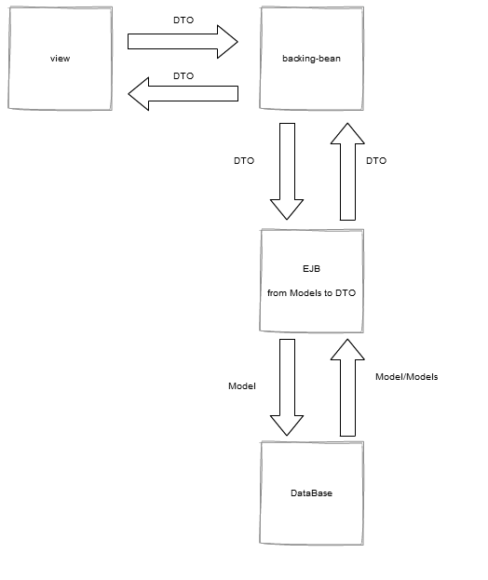
Nel dettaglio:
Layer opzionale

Slide 8
JPA
Java Persistence API

Slide 9
Cos’é JPA?
JPA è un framework e una specifica Java che sta per Java Persistence API. Come si evince dal nome, offre delle API per aiutare gli sviluppatori nelle operazioni di persistenza dei dati su un database relazionale.
In particolare:
fornisce una mappatura tra classi Java e tabelle del database
fornisce un linguaggio per effettuare query SQL, chiamato JPQL (Java Persistence Query Language), che è indipendente dalla DBMS utilizzato
fornisce varie API per la gestione e manipolazioni degli oggetti Java che mappano le tabelle del database.

Slide 10
